Slide 1




Министерство социальной защиты Алтайского края
«Краевой кризисный центр для женщин»
АРОО «Центр развития семьи»
Профилактика эмоционального выгорания специалистов социальной сферы «Пути к источнику»
Алтайский край
Notes:
АРОО «Центр социального развития семьи»
Если «Краевой кризисный центр для женщин», то по аналогии можно написать Центр социального развития семьи (без кавычек)
ФПГ – ставиться первым!, и все логотипы равном размере.
Ю.Е. Кузнецова, Директор чего? – министерства, ККЦЖ или АРОО

Slide 2


Актуальность социальной проблемы в Алтайском крае
Указ Губернатора Алтайского края В. П. Томенко от 24.04.2020 г. № 64 «Об организации закрытого режима работы организаций (индивидуальных предпринимателей), предоставляющих социальные услуги в стационарной форме социального обслуживания»
Приказ Министерства социальной защиты Алтайского края от 24.04.2020 №27/Пр/133 «Об организации закрытого режима работы краевых государственных бюджетных учреждений социального обслуживания, подведомственных Министерству социальной защиты Алтайского края, в условиях ухудшения эпидемиологической ситуации в Алтайском крае»
Среди вас также есть и те, которые работают сейчас в 14-дневные смены в стационарных организациях социального обслуживания граждан. И этот человеческий подвиг вы, как и медицинские работники, с честью и достоинством несете изо дня в день. Вы помогаете нуждающимся, не выходя за пределы рабочего места, не видитесь, как и врачи, подолгу с членами семьи. Ваше ежедневное служение и умение сострадать людям – восхищает и вызывает трепетные эмоции и чувства.
министр социальной защиты Алтайского края
Наталья Оськина

Slide 3
Партнёры «Пути к источнику»
Администрация Губернатора и Правительства Алтайского края департамент по вопросам внутренней политики
ФГБОУ ВО «Алтайский государственный университет»
Министерство социальной защиты Алтайского края
КГБУСО «Краевой кризисный центр для женщин»
АРОО «Центр социального развития семьи»
Notes:
Кавычки разные АГУ

Slide 4

Цель : Поддержка и реабилитация сотрудников стационарных учреждений социального обслуживания населения Алтайского края, работавших в учреждении в режиме экстренной изоляции, в том числе пострадавших от коронавирусной инфекции, а также их семей
«Пути к источнику»
Задачи :
№ 1: Реабилитация сотрудников стационарных учреждений социального обслуживания населения, работавших в учреждении в режиме экстренной изоляции, в том числе пострадавших от коронавирусной инфекции
№ 2: Оказание поддержки семьям сотрудников стационарных учреждений социального обслуживания населения, работавших в учреждении в режиме экстренной изоляции
Целевые группы :
1. Сотрудники учреждений социального обслуживания населения Алтайского края, работающие в учреждениях режиме экстренной изоляции, в том числе пострадавших от коронавирусной инфекции;
2. Семьи сотрудников учреждений социального обслуживания Алтайского края, работающих в учреждениях в режиме экстренной изоляции.

Slide 5
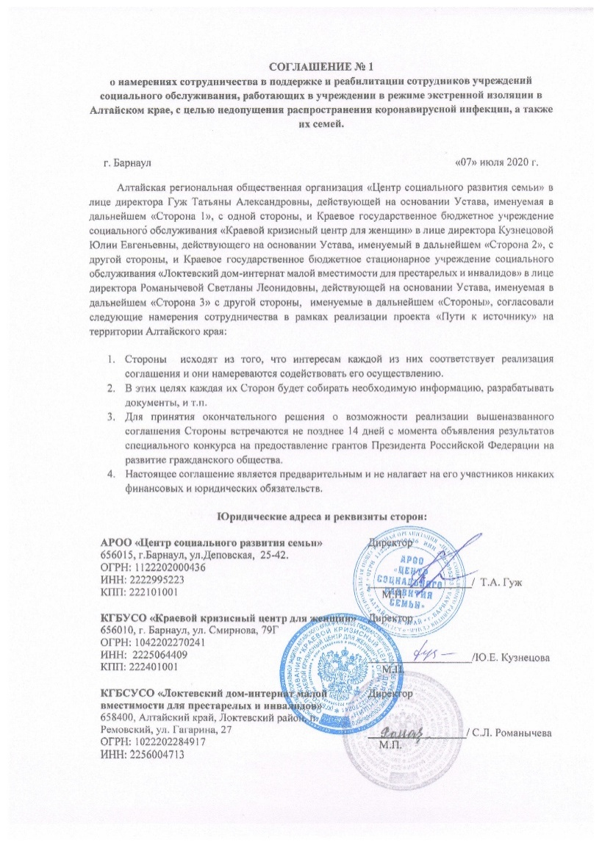
«Пути к источнику»
Соглашения о намерении сотрудничества
Список учреждений:
«Бийский дом-интернат для престарелых и инвалидов»
«Локтевский дом-интернат малой вместимости для престарелых и инвалидов»
«Центральный дом-интернат для престарелых и инвалидов»
«Ребрихинский дом-интернат для престарелых и инвалидов»
«Тюменцовский детский психоневрологический интернат»
«Озерский психоневрологический интернат»
«Барнаульский дом-интернат для престарелых и инвалидов (ветеранов войны войны и труда»
«Рубцовский специальный дом-интернат для престарелых и инвалидов»
«Первомайский психоневрологический интернат»
«Павловский психоневрологический интернат»
«Курский дом-интернат малой вместимости для престарелых и инвалидов»
«Михайловский дом-интернат малой вместимости для престарелых и инвалидов
«Славгородский дом-интернат для престарелых и инвалидов»
«Тальменский психоневрологический интернат»

Slide 6
Этапы реализации проекта
Психологическая реабилитация сотрудников стационарных учреждений социального обслуживания населения края, вынужденных перейти на круглосуточный режим самоизоляции по месту работы, с целью предотвращения распространением коронавирусной инфекции среди наиболее уязвимой категории населения (престарелые и инвалиды)
Психологическая диагностика сотрудников стационарных учреждений социального обслуживания населения Алтайского края до прохождения реабилитации
Психологическое сопровождение и психологическая поддержка сотрудников и их членов семьи

Slide 7
Психологическая диагностика сотрудников
1 1 этап
этап
1 группа
(60 сотрудников)
2 группа
(300 сотрудников)
●
Санаторно-курортное лечение сотрудников стационарных учреждений социального обслуживания населения Алтайского края, имеющих высокий уровень психо-физического истощения
●
Психологическая реабилитация
(на базе санатория)
●
Психологическая реабилитация в форме выездных зональных тренингов «Пути к источник»
у сотрудников стационарных учреждений социального обслуживания населения на территории Алтайского края
●
14 районов по 2 дня

Slide 8
Санаторно-курортное лечение (5 дней)
Общий анализ крови
Общий анализ мочи
ЭКГ
Осмотр на наличие грибковых заболеваний
Ручной массаж воротниковой зоны (5 сеансов)
Ванна с микроводорослью Хлорелла (5 сеансов)
Циркулярный душ (5 сеансов)
Соляная пещера (4 сеанса)
*От сотрудников необходима:
Справка об отсутствии контакта с инфицированными больными
(в т.ч. COVID-19)

Slide 9


Психологическая реабилитация сотрудников
Рабочая тетрадь
«Пути к источнику»
Цель: сделать реабилитационный
процесс более содержательным, наглядным и эффективным
Информационно-методический дневник «Путь к себе»
Цель: пролонгация реабилитационного эффекта сотрудников 1 и 2 группы
Психологическое сопровождение сотрудников стационарных учреждений на протяжении всего года

Slide 10



Оказание поддержки семьям сотрудников
Семейный блокнот «Родные люди»
для семей сотрудников
Цель: нормализация внутрисемейного климата, укрепление семейных ценностей
«Творческая мастерская» социально-психологическая поддержка детей сотрудников
Цель: игровая форма с
применением
арт-терапевтических техник
Психологическое консультирование семей сотрудников

Slide 11

Телефон горячей линии
Отдельно выделенный
Телефон для сотрудников и их семей
+7 929 345 6065

Slide 12



Завершение
Благодарственная открытка сотрудникам стационарных учреждений социального обслуживания
Благотворительная акция «Семья» для семей сотрудников
Не менее 150 семьям сотрудников оказана благотворительная помощь в виде настольных игр, с целью проведения семейного досуга
Информационная акция
«Герои этого времени»
Не менее 50 статей о сотрудниках в СМИ, соцсетях
(к Дню социального работника 8 июня) с целью популяризации социально значимой деятельности и благодарности сотрудников за самоотверженный труд

Slide 13


Было закуплено
Сенсорное оборудование:
Релаксационное оборудование
«Домашний планетарий»;
Релаксационное оборудование
«Соляная чаша»
Средства индивидуальной защиты:
Бесконтактные термометры;
Медицинские маски;
Дезинфицирующие средства

Slide 14
Количественные показатели
Показатель | Ожидаемый результат
Количество сотрудников стационарных учреждений социального обслуживания населения Алтайского края прошедших психологическую диагностику до прохождения реабилитации | 360
Количество разработанных рабочих тетрадей для сотрудников стационарных учреждений социального обслуживания населения Алтайского края работавших в учреждении в режиме экстренной изоляции, в том числе пострадавших от коронавирусной инфекции | 360
Количество сотрудников стационарных учреждений социального обслуживания населения Алтайского края, работавших в учреждении в режиме экстренной изоляции, в том числе пострадавших от коронавирусной инфекции, прошедших санаторно-курортное лечение | 60
Количество сотрудников стационарных учреждений социального обслуживания населения Алтайского края, работавших в учреждении в режиме экстренной изоляции, в том числе пострадавших от коронавирусной инфекции прошедших психологический тренинг (на базе санатория) | 60
Количество выездных зональных тренингов для сотрудников стационарных учреждений социального обслуживания населения на территории Алтайского края | 28

Slide 15
Количественные показатели
Показатель | Ожидаемый результат
Количество детей сотрудников получивших социально-психологическую поддержку | 30
Количество информационных статей о сотрудников стационарных учреждений социального обслуживания населения Алтайского края, работавших в учреждении в режиме экстренной изоляции, в том числе пострадавших от коронавирусной инфекции «Герои этого времени» | 50
Количество семей сотрудников стационарных учреждений социального обслуживания населения Алтайского края прошедших психологическое консультирование в очной и дистанционной форме | 150
Количество семей сотрудников стационарных учреждений социального обслуживания населения Алтайского края, работавших в учреждении в режиме экстренной изоляции, в том числе пострадавших от коронавирусной инфекции оказана благотворительную помощь для всей семьи в домашних условиях в виде настольной игры, с целью проведения совместного досуга | 150

Slide 16
Качественные показатели
улучшение психофизического состояния
повышение значимости межличностных отношений
снижение уровня стресса, тревожности, депрессивности и агрессии
формирование адекватной оценки профессиональных достижений
снижение уровня профессионального выгорания
повышение профессиональной эффективности

Slide 17
СПАСИБО
ЗА
ВНИМАНИЕ !
«Краевой кризисный центр для женщин»
АРОО «Центр социального развития семьи»
Notes:
Почему не все партнеры?

